Slide 1
I2C驱动

Slide 2
1.1. 设备模型
由 总线（bus_type） + 设备（device） + 驱动（device_driver） 组成，在该模型下，所有的设备通过总线连接起来，即使有些设备没有连接到一根物理总线上，linux为其设置了一个内部的、虚拟的platform总线，用以维持总线、驱动、设备的关系。
因此，对于实现一个linux下的设备驱动，可以划分为两大步：
1、设备注册；
2、驱动注册。
当然，其中还有一些细节问题：
1、驱动的probe函数
2、驱动和设备是怎么进行绑定的。

Slide 3
1.2. i2c设备驱动的几个数据结构
i2c_adapter：
每一个i2c_adapter对应一个物理上的i2c控制器，在i2c总线驱动probe函数中动态创建。通过i2c_add_adapter注册到i2c_core。
i2c_algorithm：
i2c_algorithm中的关键函数master_xfer()，以i2c_msg为单位产生i2c访问需要的信号。不同的平台所对应的master_xfer()是不同的，需要根据所用平台的硬件特性实现自己的xxx_xfer()方法以填充i2c_algorithm的master_xfer指针；在A31上即是sun6i_i2c_algorithm函数。
i2c_client：
代表一个挂载到i2c总线上的i2c从设备，包含该设备所需要的数据：
该i2c从设备所依附的i2c控制器 struct i2c_adapter *adapter
该i2c从设备的驱动程序struct i2c_driver *driver
该i2c从设备的访问地址addr, name
该i2c从设备的名称name。

Slide 4
(1)struct i2c_adapter（I2C适配器）
struct i2c_adapter是用来描述一个I2C适配器，在SoC中的指的就是内部外设I2C控制器，当向I2C核心层注册一个I2C适配器时就需要提供这样的一个结构体变量。
1 struct i2c_adapter {
2 struct module *owner; // 所有者
3 unsigned int id;
4 unsigned int class; // 该适配器支持的从设备的类型
5 const struct i2c_algorithm *algo; // 该适配器与从设备的通信算法
6 void *algo_data;
7
8 /* data fields that are valid for all devices */
9 struct rt_mutex bus_lock;
10
11 int timeout; // 超时时间
12 int retries;
13 struct device dev; // 该适配器设备对应的device
14
15 int nr; // 适配器的编号
16 char name[48]; // 适配器的名字
17 struct completion dev_released;
18
19 struct list_head userspace_clients; // 用来挂接与适配器匹配成功的从设备i2c_client的一个链表头
20 };

Slide 5
(2)struct i2c_algorithm（I2C算法）
struct i2c_algorithm结构体代表的是适配器的通信算法，在构建i2c_adapter结构体变量的时候会去填充这个元素。
1 struct i2c_algorithm {
2 /* If an adapter algorithm can't do I2C-level access, set master_xfer
3 to NULL. If an adapter algorithm can do SMBus access, set
4 smbus_xfer. If set to NULL, the SMBus protocol is simulated
5 using common I2C messages */
6 /* master_xfer should return the number of messages successfully
7 processed, or a negative value on error */
8 int (*master_xfer)(struct i2c_adapter *adap, struct i2c_msg *msgs,
9 int num);
10 int (*smbus_xfer) (struct i2c_adapter *adap, u16 addr,
11 unsigned short flags, char read_write,
12 u8 command, int size, union i2c_smbus_data *data);
13
14 /* To determine what the adapter supports */
15 u32 (*functionality) (struct i2c_adapter *);
16 };

Slide 6
(3)struct i2c_client
1 struct i2c_client { // 用来描述一个i2c次设备
2 unsigned short flags; // 描述i2c次设备特性的标志位
3 unsigned short addr; // i2c 次设备的地址
4
5 char name[I2C_NAME_SIZE]; // i2c次设备的名字
6 struct i2c_adapter *adapter; // 指向与次设备匹配成功的适配器
7 struct i2c_driver *driver; // 指向与次设备匹配成功的设备驱动
8 struct device dev; // 该次设备对应的device
9 int irq; // 次设备的中断引脚
10 struct list_head detected; // 作为一个链表节点挂接到与他匹配成功的i2c_driver 相应的链表头上
11 };

Slide 7
(4)struct device_driver
1 struct i2c_driver { // 代表一个i2c设备驱动
2 unsigned int class; // i2c设备驱动所支持的i2c设备的类型
3
4 /* Notifies the driver that a new bus has appeared or is about to be
5 * removed. You should avoid using this if you can, it will probably
6 * be removed in a near future.
7 */
8 int (*attach_adapter)(struct i2c_adapter *); // 用来匹配适配器的函数 adapter
9 int (*detach_adapter)(struct i2c_adapter *);
10
11 /* Standard driver model interfaces */
12 int (*probe)(struct i2c_client *, const struct i2c_device_id *); // 设备驱动层的probe函数
13 int (*remove)(struct i2c_client *); // 设备驱动层卸载函数
14
15 /* driver model interfaces that don't relate to enumeration */
16 void (*shutdown)(struct i2c_client *);
17 int (*suspend)(struct i2c_client *, pm_message_t mesg);
18 int (*resume)(struct i2c_client *);
19
20 /* Alert callback, for example for the SMBus alert protocol.
21 * The format and meaning of the data value depends on the protocol.
22 * For the SMBus alert protocol, there is a single bit of data passed
23 * as the alert response's low bit ("event flag").
24 */
25 void (*alert)(struct i2c_client *, unsigned int data);
26
27 /* a ioctl like command that can be used to perform specific functions
28 * with the device.
29 */
30 int (*command)(struct i2c_client *client, unsigned int cmd, void *arg);
31
32 struct device_driver driver; // 该i2c设备驱动所对应的device_driver
33 const struct i2c_device_id *id_table; // 设备驱动层用来匹配设备的id_table
34
35 /* Device detection callback for automatic device creation */
36 int (*detect)(struct i2c_client *, struct i2c_board_info *);
37 const unsigned short *address_list; // 该设备驱动支持的所有次设备的地址数组
38 struct list_head clients; // 用来挂接与该i2c_driver匹配成功的i2c_client (次设备)的一个链表头
39 };

Slide 8
(4)struct device_driver
1 struct i2c_driver { // 代表一个i2c设备驱动
2 unsigned int class; // i2c设备驱动所支持的i2c设备的类型
3
4 /* Notifies the driver that a new bus has appeared or is about to be
5 * removed. You should avoid using this if you can, it will probably
6 * be removed in a near future.
7 */
8 int (*attach_adapter)(struct i2c_adapter *); // 用来匹配适配器的函数 adapter
9 int (*detach_adapter)(struct i2c_adapter *);
10
11 /* Standard driver model interfaces */
12 int (*probe)(struct i2c_client *, const struct i2c_device_id *); // 设备驱动层的probe函数
13 int (*remove)(struct i2c_client *); // 设备驱动层卸载函数
14
15 /* driver model interfaces that don't relate to enumeration */
16 void (*shutdown)(struct i2c_client *);
17 int (*suspend)(struct i2c_client *, pm_message_t mesg);
18 int (*resume)(struct i2c_client *);
19
20 /* Alert callback, for example for the SMBus alert protocol.
21 * The format and meaning of the data value depends on the protocol.
22 * For the SMBus alert protocol, there is a single bit of data passed
23 * as the alert response's low bit ("event flag").
24 */
25 void (*alert)(struct i2c_client *, unsigned int data);
26
27 /* a ioctl like command that can be used to perform specific functions
28 * with the device.
29 */
30 int (*command)(struct i2c_client *client, unsigned int cmd, void *arg);
31
32 struct device_driver driver; // 该i2c设备驱动所对应的device_driver
33 const struct i2c_device_id *id_table; // 设备驱动层用来匹配设备的id_table
34
35 /* Device detection callback for automatic device creation */
36 int (*detect)(struct i2c_client *, struct i2c_board_info *);
37 const unsigned short *address_list; // 该设备驱动支持的所有次设备的地址数组
38 struct list_head clients; // 用来挂接与该i2c_driver匹配成功的i2c_client (次设备)的一个链表头
39 };

Slide 9
5、关键文件（drivers\i2c）
(1)i2c-core.c： i2c核心层
(2)busses目录：这个文件中是已经编写好的各种向i2c核心层注册的适配器
(3)algos目录：这个目录里面是一些I2C通信算法
二、I2C核心层源码分析
跟以前的分析一样，i2c子系统源代码同样是实现为一个模块，在内核配置的时候可以进行动态的加载和卸载。
1、I2C子系统注册函数：i2c_init
1 static int __init i2c_init(void)
2 {
3 int retval;
4
5 retval = bus_register(&i2c_bus_type); // 注册i2c总线 /sys/bus/i2c
6 if (retval)
7 return retval;
8 #ifdef CONFIG_I2C_COMPAT
9 i2c_adapter_compat_class = class_compat_register("i2c-adapter");
10 if (!i2c_adapter_compat_class) {
11 retval = -ENOMEM;
12 goto bus_err;
13 }
14 #endif
15 retval = i2c_add_driver(&dummy_driver); // 注册一个空设备驱动 /sys/bus/i2c/driver/dummy
16 if (retval)
17 goto class_err;
18 return 0;
19
20 class_err:
21 #ifdef CONFIG_I2C_COMPAT
22 class_compat_unregister(i2c_adapter_compat_class);
23 bus_err:
24 #endif
25 bus_unregister(&i2c_bus_type);
26 return retval;
27 }

Slide 10
1 struct bus_type i2c_bus_type = {
2 .name = "i2c", // 总线的名字
3 .match = i2c_device_match, // 总线下设备与设备驱动的匹配函数
4 .probe = i2c_device_probe, // 总线层的probr函数
5 .remove = i2c_device_remove, // 总线卸载时执行的函数
6 .shutdown = i2c_device_shutdown,
7 .pm = &i2c_device_pm_ops, // 电源管理
8 };
2、i2c_device_match函数分析：
1 static int i2c_device_match(struct device *dev, struct device_driver *drv)
2 {
3 struct i2c_client *client = i2c_verify_client(dev); // 通过device指针获取到对应的i2c_client指针
4 struct i2c_driver *driver; // 定义一个i2c_driver 指针
5
6 if (!client)
7 return 0;
8
9 driver = to_i2c_driver(drv); // 通过device_driver指针获取到对应的i2c_driver指针
10 /* match on an id table if there is one */
11 if (driver->id_table) // 如果设备驱动中存在id_table表，则通过这个来进行与设备的匹配
12 return i2c_match_id(driver->id_table, client) != NULL; // 匹配的方式就是比较 id_table指向的i2c_device_id数组中各个元素的名字
13 // 如果匹配成功就会返回这个 i2c_device_id 元素项地址
14 return 0; // 匹配失败返回 0
15 }
由i2c_match_id函数分析可以知道，在i2c总线下的设备与设备驱动的匹配是通过设备的名字和设备驱动的i2c_device_id表中的各个表项中的依次进行匹配的，只要有一个匹配成功
则设备和设备驱动就匹配成功了，如果都没有匹配成功则表明匹配失败；由此可以对比platform平台总线的匹配原则，他们基本是一致的，但是platform总线下的设备与设备驱动
匹配过程中还会将设备的名字和设备驱动的名字进行一个匹配，如果这个也没有成功才说明设备与设备驱动匹配过程失败。

Slide 11
3、i2c_device_probe函数分析：
1 static int i2c_device_probe(struct device *dev)
2 {
3 struct i2c_client *client = i2c_verify_client(dev); // 通过device指针获取到对应的i2c_client指针
4 struct i2c_driver *driver;
5 int status;
6
7 if (!client)
8 return 0;
9
10 driver = to_i2c_driver(dev->driver); // 通过device->driver指针获取到对应的i2c_driver指针
11 if (!driver->probe || !driver->id_table)
12 return -ENODEV;
13 client->driver = driver; // i2c设备通过i2c_client->driver指针去指向与他匹配成功的设备驱动i2c_driver
14 if (!device_can_wakeup(&client->dev))
15 device_init_wakeup(&client->dev,
16 client->flags & I2C_CLIENT_WAKE);
17 dev_dbg(dev, "probe\n");
18
19 status = driver->probe(client, i2c_match_id(driver->id_table, client)); // 调用设备驱动层的probe函数
20 if (status) {
21 client->driver = NULL;
22 i2c_set_clientdata(client, NULL);
23 }
24 return status;
25 }
从上面的分析可以知道，总线层的probe函数最终还是会去调用设备驱动层的probe函数。

Slide 12
4、核心层开放给其他部分的注册接口
(1)i2c_add_adapter/i2c_add_numbered_adapter（注册adapter）
/******************************************************************/
i2c_add_adapter
i2c_register_adapter
i2c_add_numbered_adapter
i2c_register_adapter
/******************************************************************/
i2c_register_adapter函数是I2C子系统核心层提供给I2C总线驱动层的用来向核心层注册一个adapter（适配器）的接口函数。
从上可以知道这两个函数最终都是调用i2c_register_adapter函数去注册adapter，他们的区别在于：i2c_add_adapter函数是自动分配适配器编号，而i2c_add_numbered_adapter
是需要自己手动指定一个适配器编号。这个编号的作用第一是为了i2c子系统方便管理系统中的adapter。

Slide 13
i2c_register_adapter函数分析：
1 static int i2c_register_adapter(struct i2c_adapter *adap) // 向i2c总线注册适配器adapter
2 {
3 int res = 0, dummy;
4
5 /* Can't register until after driver model init */
6 if (unlikely(WARN_ON(!i2c_bus_type.p))) {
7 res = -EAGAIN;
8 goto out_list;
9 }
10
11 rt_mutex_init(&adap->bus_lock);
12 INIT_LIST_HEAD(&adap->userspace_clients); // 初始化i2c_adapter->userspace_clients链表
13
14 /* Set default timeout to 1 second if not already set */
15 if (adap->timeout == 0)
16 adap->timeout = HZ;
17
18 dev_set_name(&adap->dev, "i2c-%d", adap->nr); // 设置适配器设备的名字 i2c-%d(nr)
19 adap->dev.bus = &i2c_bus_type; // 设置设备的总线类型
20 adap->dev.type = &i2c_adapter_type; // 设置设备的设备类型
21 res = device_register(&adap->dev); // 注册设备 如果前面没有指定父设备那么创建的设备文件是: /sys/devices/i2c-%d
22 if (res) // samsung在注册适配器的时候是指定了父设备的，所以他创建的设备是: /sys/devices/platform/s3c2410-i2cn/i2c-%d
23 goto out_list; // 为什么是这个会在后面说到
24
25 dev_dbg(&adap->dev, "adapter [%s] registered\n", adap->name);
26
27 #ifdef CONFIG_I2C_COMPAT
28 res = class_compat_create_link(i2c_adapter_compat_class, &adap->dev,
29 adap->dev.parent);
30 if (res)
31 dev_warn(&adap->dev,
32 "Failed to create compatibility class link\n");
33 #endif
34
35 /* create pre-declared device nodes */
36 if (adap->nr < __i2c_first_dynamic_bus_num)
37 i2c_scan_static_board_info(adap); // 扫描__i2c_board_list链表上挂接的所有的i2c次设备信息并与适配器进行匹配，匹配成功创建i2c次设备
38
39 /* Notify drivers */
40 mutex_lock(&core_lock);
41 dummy = bus_for_each_drv(&i2c_bus_type, NULL, adap,
42 __process_new_adapter);
43 mutex_unlock(&core_lock);
44
45 return 0;
46
47 out_list:
48 mutex_lock(&core_lock);
49 idr_remove(&i2c_adapter_idr, adap->nr);
50 mutex_unlock(&core_lock);
51 return res;
52 }

Slide 14
i2c_scan_static_board_info函数分析：
1 static void i2c_scan_static_board_info(struct i2c_adapter *adapter)
2 {
3 struct i2c_devinfo *devinfo; // 定义一个i2c_devinfo 结构体指针
4
5 down_read(&__i2c_board_lock);
6 list_for_each_entry(devinfo, &__i2c_board_list, list) { // 遍历 __i2c_board_list 链表上的所有i2c_devinfo 结构体
7 if (devinfo->busnum == adapter->nr // 比较 i2c_devinfo->busnum 与 适配器的编号是否匹配
8 && !i2c_new_device(adapter, // 如果匹配就会调用 i2c_new_device 函数进行注册添加新的次设备 i2c_client
9 &devinfo->board_info))
10 dev_err(&adapter->dev,
11 "Can't create device at 0x%02x\n",
12 devinfo->board_info.addr);
13 }
14 up_read(&__i2c_board_lock);
15 }

Slide 15
i2c_new_device函数分析：
1 struct i2c_client *
2 i2c_new_device(struct i2c_adapter *adap, struct i2c_board_info const *info)
3 {
4 struct i2c_client *client; // 定义一个 i2c_client 指针
5 int status;
6
7 client = kzalloc(sizeof *client, GFP_KERNEL); // 申请分配
8 if (!client)
9 return NULL;
10
11 // 对i2c_client结构体变量进行填充
12 client->adapter = adap; // i2c次设备通过i2c_client->adapter指针去指向与它匹配成功的适配器i2c_adapter
13 client->dev.platform_data = info->platform_data; // 将传进来的i2c_board_info结构体作为i2c次设备的platform平台数据
14
15 if (info->archdata)
16 client->dev.archdata = *info->archdata;
17
18 client->flags = info->flags; // 标志位
19 client->addr = info->addr; // i2c次设备的地址
20 client->irq = info->irq; // 中断号
21
22 strlcpy(client->name, info->type, sizeof(client->name)); // 名字
23
24 /* Check for address validity */
25 status = i2c_check_client_addr_validity(client); // 次设备地址校验
26 if (status) {
27 dev_err(&adap->dev, "Invalid %d-bit I2C address 0x%02hx\n",
28 client->flags & I2C_CLIENT_TEN ? 10 : 7, client->addr);
29 goto out_err_silent;
30 }

Slide 16
31
32 /* Check for address business */
33 status = i2c_check_addr_busy(adap, client->addr);
34 if (status)
35 goto out_err;
36
37 client->dev.parent = &client->adapter->dev; // 指定i2c 次设备的父设备是与它匹配成功的适配器对应的设备
38 client->dev.bus = &i2c_bus_type; // 指定次设备的总线类型
39 client->dev.type = &i2c_client_type; // 指定次设备的设备类型
40 #ifdef CONFIG_OF
41 client->dev.of_node = info->of_node;
42 #endif
43
44 dev_set_name(&client->dev, "%d-%04x", i2c_adapter_id(adap), // 设置次设备的名字 %d-%04x
45 client->addr);
46 status = device_register(&client->dev); // 注册次设备: /sys/devices/platform/s3c2410-i2cn/i2c-%d/%d-%04x
47 if (status)
48 goto out_err;
49
50 dev_dbg(&adap->dev, "client [%s] registered with bus id %s\n",
51 client->name, dev_name(&client->dev));
52
53 return client;
54
55 out_err:
56 dev_err(&adap->dev, "Failed to register i2c client %s at 0x%02x "
57 "(%d)\n", client->name, client->addr, status);
58 out_err_silent:
59 kfree(client);
60 return NULL;
61 }
i2c_new_device是I2C核心层提供给设备层注册i2c设备时使用的一个接口函数，我们可以在注册i2c设备时直接调用这个函数进行注册，在这里i2c核心层还提供了另一种
机制去实现制动注册，他的原理就是： 我们在系统启动的时候在他的硬件机器初始化函数中(例如: smdkc110_machine_init)去注册板子上的i2c次设备
（实际上就是构建i2c_devinfo结构体变量挂接到__i2c_board_list链表上），当我们去向i2c总线核心层注册适配器的时候就会去扫描该链表，然后根据
相关的信息去注册i2c次设备，也就是上面的那个函数的意义了。

Slide 17
/***********************************************************************************************************/
smdkc110_machine_init
platform_add_devices(smdkc110_devices, ARRAY_SIZE(smdkc110_devices));
s3c_i2c1_set_platdata(NULL); /* 这个是设置的是SoC中的i2c控制器(适配器)作为平台设备的私有数据 */
i2c_register_board_info(1, i2c_devs1, ARRAY_SIZE(i2c_devs0)); // 通过这个函数注册板子上的i2c次设备的信息
/*********************************************************************************************************/
i2c_add_driver函数分析:
i2c_add_driver函数是定义在 include\linux\i2c.h 头文件中的一个静态内敛函数，但是函数内部是直接调用了I2C核心层的i2c_register_driver函数来进行正真的工作。
该函数是提供用来注册一个I2C总线下的设备驱动的接口。
1 int i2c_register_driver(struct module *owner, struct i2c_driver *driver)
2 {
3 int res;
4
5 /* Can't register until after driver model init */
6 if (unlikely(WARN_ON(!i2c_bus_type.p)))
7 return -EAGAIN;
8
9 /* add the driver to the list of i2c drivers in the driver core */
10 driver->driver.owner = owner;
11 driver->driver.bus = &i2c_bus_type; // 指定该设备驱动的总线类型 i2c
12
13 /* When registration returns, the driver core
14 * will have called probe() for all matching-but-unbound devices.
15 */
16 res = driver_register(&driver->driver); // 注册设备驱动 /sys/bus/i2c/drivers/dummy dummy就是一个设备驱动文件
17 if (res)
18 return res;
19
20 pr_debug("i2c-core: driver [%s] registered\n", driver->driver.name);
21
22 INIT_LIST_HEAD(&driver->clients); // 初始化i2c_driver -> clients 链表
23 /* Walk the adapters that are already present */
24 mutex_lock(&core_lock);
25 bus_for_each_dev(&i2c_bus_type, NULL, driver, __process_new_driver); // 可以忽略这条语句的执行效果
26 mutex_unlock(&core_lock);
27
28 return 0;
29 }

Slide 18
总结：从上面的分析其实可以知道：i2c子系统内部存在着2个匹配过程：
(1)i2c总线下的设备与设备驱动之间的匹配（通过设备驱动的id_table）
(2)adapter适配器与设备之间的匹配（通过适配器编号）

Slide 19
i2c的框架
分析i2c驱动程序其实就是对Linux中i2c层次进行分析。因为我们都知道在内核中是面向对象编程的，而对总线——设备——驱动的分析，其实就是各个结构体以及他们所属的层次的分析。而通过分析他们所属地层次进而了解各个层的关系是我们分析驱动框架的一个很好的方法。而很多时候我们就是这样做的。而在i2c内核驱动中，我们是从不同的文件中找到不同的层次关系。我们先了解一下i2c的层次关系。

Slide 20
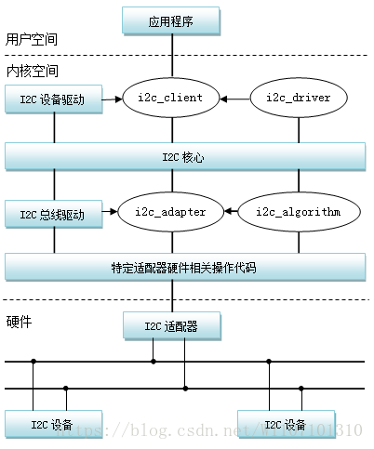

Slide 21
i2c总线驱动层：
该层在通信中起主机的作用通过该层对下面的从机进行开始，结束，应答等相关的控制。而该层要根据不同的SOC（片上系统）有不同的总线驱动，而这些SOC的驱动由各个生产厂家提供。而在本文中我们所用到的是i2c-s3c2410.c（drivers\i2c\busses）该文件专门为S3C2410所提供（而因为我们的S3C2440与S3C2410十分相似，而可以直接使用）。在该层中，我们主要做的是：
1. 填充i2c的适配器（adapter），并将其使用i2c核心层的函数注册。
2. 做片上系统上与i2c主机相关的初始化。
3. 将该适配器通过i2c总线核心层的函数注册到内核中。

Slide 22
i2c总线核心层：
该层在整个i2c驱动框架中起到了中间层的作用，通过该层连接i2c总线驱动层和i2c设备驱动层。而在该层中所有的操作是与芯片或者说与设备无关的，所以在该层中的文件是不用改动的我们直接使用就好。而他主要提供的功能为：
1. 为i2c总线驱动层提供注册函数，使适配器注册到内核中的适配器链表中
2. 使用i2c_probe实现主机对从机检测，检测存在调用处理函数
3. 使用i2c_transfer函数实现，驱动程序中实现主从数据传输
4. 使用i2c_register_driver实现将i2c设备驱动层注册到内核中

Slide 23
i2c设备驱动层：
该层在通信中起从机作用，而该层也是我们要自己根据不同的i2c从机设备所写层。而在本文中我们使用的是AT24C08芯片所以我们主要写与其相关的设置。而在该层中我们的主要工作是：
1. 实现主机对从机的检测
2. 检测到后注册i2c_client结构体，并做相应的设置，
3. 实现i2c从机通信相关的设置
4. 使用i2c总线核心层的函数将自己添加到内核驱动链表中

Slide 24
上面就是对i2c框架中三个层次的介绍。而我们在上面也说了我们i2c框架使用的是i2c_type_bus，而他也属于总线——设备——驱动类型，下面我们在从这一方面对其进行分析：

Slide 25
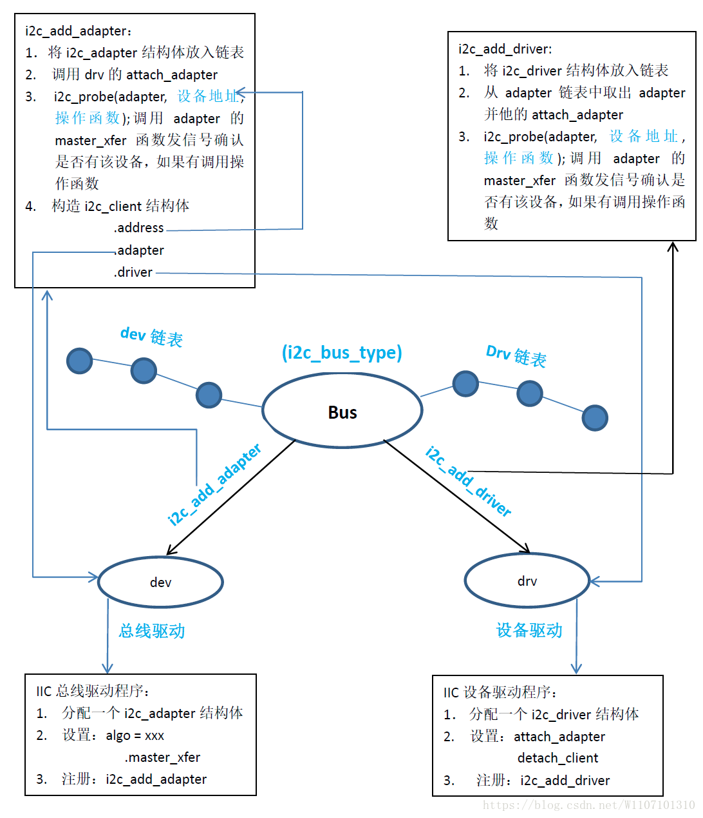

Slide 26
上面就是i2c_type_bus的图，在上面我们可以很清楚的看到各个部分都做了什么工作，而同时我们也应该将上面的i2c驱动层次图和i2c_type_bus图相结合。因为他们是从不同的方面对i2c驱动框架进行的介绍。同时他们两幅图又是相互对应，各个部分相关的。例如，在i2c_type_bus图中总线驱动和设备驱动分别对应于i2c层次关系图的总线驱动层和设备驱动层，而i2c_type_bus图中的i2c_add_adapter函数和i2c_add_driver函数则由i2c层次关系图的总线核心层提供。

Slide 27
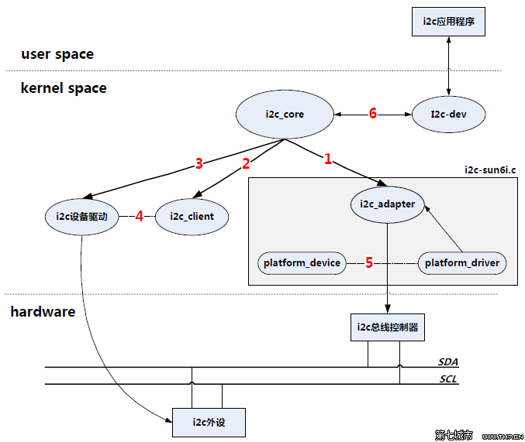

Slide 28
设备与驱动匹配
1.match过程
i2c_add_driver-->i2c_register_driver-->i2c_bus_type-->.match->i2c_device_match-->of_driver_match_device/i2c_match_id(比较i2c_driver->id_table->name和client->name,如果相同，则匹配上，匹配上之后，运行driver_register调用driver_probe_device进行设备与驱动绑定。)，
2.probe过程
初始化.probe和.remove函数，然后调用i2c_add_driver进行驱动注册。主要函数调用流程：
i2c_add_driver-->i2c_register_driver --> driver_register --> bus_add_driver --> driver_attach-->driver_probe_device-->really_probe(里面讲设备的驱动指针指向驱动，如果匹配成功，执行dev->bus->probe即设备驱动里的probe)，-->driver_bound(绑定)
需要注意的是driver_attach，这个函数遍历了总线上（platform_bus_type）的所有设备，寻找与驱动匹配的设备，并把满足条件的设备结构体上的驱动指针指向驱动，从而完成了驱动和设备的匹配（__driver_attach函数完成）。
如果匹配到设备，这时就需要执行platform_bus_type的probe函数，最终会调用设备驱动的probe函数（sun6i_i2c_probe）

Slide 29
总结：
由上述分析可知，i2c设备驱动是通过i2c_register_driver注册的，i2c设备是通过i2c_new_device注册的，在最后，这两个函数都尝试进行驱动和设备绑定（driver_attach和bus_probe_device）；因此不管是先注册驱动还是先注册设备，最后都能够将合适的驱动和设备进行绑定。
有两种方式进行设备注册：
1、通过i2c_register_board_info，在系统启动之初静态地进行i2c设备注册（axp电源驱动就是这样做的）；
2、实现i2c设备驱动的detect函数，在驱动加载的时候动态检测创建设备，aw平台的触摸屏驱动gt82x.ko就是通过这种方式。
Linux是通过在驱动数据结构中内嵌kobject、kset，完成了设备驱动的层次管理的，理解kobject、kset对理解设备驱动模型很重要。

